Slide 1
GENERATING PT-BR WIKIPEDIA BY SUMMARIZING MULTIPLE WEBSITES
André Seidel Oliveira
Advisor: Ph.D Anna Helena Reali Costa
Notes:
Bom dia, primeiramente agradeço aos membros da banca, professor Bruno Veloso e professor Thiago Pardo. Também comprimento a minha orientadora, a professora Anna Reali e a todos que estão assistindo.
O meu projeto de mestrado se chama “Gerando o Wikipedia brasileiro a partir da sumarização de múltiplos websites”, e, como o nome já diz, se trata da implementação de um modelo para gerar artigos do wikipedia à partir de sumarização automática de textos na internet.
Estamos realizando esse trabalho no laboratório do C2D, que é uma parceria entre a Poli e Itaú.

Slide 2
Overview
Introduction
Basic Concepts
Related Work
BrWac2Wiki
PLSum: Portuguese Long Summarizer
Preliminary Experiments
Activities and Schedule
Notes:
Essa apresentação passará por esses pontos:
Começamos introduzindo o problema que estamos atacando, apontando a motivação e o objetivo do projeto

Slide 3


Introduction
Wikipedia:
Vast source of inteligible knowledge
Few articles on “periferic” languages
Unstandardized, sparse descriptions, for virtually anything online
Possible solution:
Automatic summarization
* Icons created by Freepik and Srip, from www.flaticon.com.

Slide 4
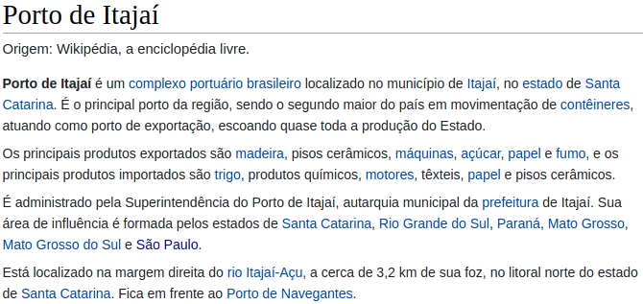
Task
Given a title:
Crawl the web for related content
Summarize multiple crawled texts
First step:
Generate Wikipedia leads
Wikipedia lead on “Porto de Itajaí”, available at: <https://pt.wikipedia.org/wiki/Porto_de_Itaja%C3%AD>

Slide 5
Task description
Summarization:
“reductive transformation of source text to summary text through content condensation by selection and/or generalization on what is important in the source” (Jones et al., 1999).
Extractive x Abstractive
Style transfer
Multi-document Abstractive Summarization (MDAS)
Multiple documents generate 1 summary
Avoid redundancy
Authorial summary
Model
Summary
N Documents

Slide 6
MDAS Steps
N Documents
Summary
Information Extraction
Content Selection
Surface Realisation

Slide 7
Seq2seq Neural Networks
Objective: choose ŷ so that p(y|x), the probability of sequence y given the sequence x, is maximal;
p(y|x) is an unknown theoretical probability. So, ŷ is chosen to maximize p(Y’|X’), the empirical probability of a given dataset;
Model
Choose each token ŷ_{k}^{i} that maximizes the “local” estimated probability, p_{𝛳}(y_{k}^{i}|y_{k-1}^{i}, …, y₁^{i}, x^{i}).

Slide 8
RNN Encoder-Decoder (ED)
Cho et al. (2014) and Sutskever, Vinyals and Le (2014):
LSTM ED for Machine Translation
Recurrence keep past states information
Embeddings
Meu
nome
Softmax
Softmax
Softmax
NN
NN
NN
RNN
h₁
RNN
h₂
h_{J}
RNN
h_{J+1}
RNN
h_{J+2}
RNN
h_{J+3}
My
name
<s>
Meu
nome

Slide 9
Attention RNN ED
Bahdanau, Cho and Bengio (2015)
“Focus” on relevant parts in the source sequence
“Remember” long sequences
Meu
nome
Softmax
Softmax
Softmax
NN
NN
NN
h_{1, 2, …, J}
a₁
a₂
a₃
Attention
Attention
Attention
RNN
h₁
RNN
h₂
h_{J}
RNN
h_{J+1}
RNN
h_{J+2}
RNN
h_{J+3}
My
name
<s>
Meu
nome

Slide 10
Transformer ED
ŷ₁, ŷ₂, …, ŷ_{J}
Softmax
Decoder
NN
Positional embeddings
Attention over Key, Query, and Value
self-attention
encoder-decoder attention
Several blocks of attention on each layer
Masked attention on decoder
Vaswani et al. (2017)
Sum and norm.
Encoder
NN
Sum and norm.
Sum and norm.
Masked Multi-Head att.
NN
Sum and norm.
Sum and norm.
Multi-Head self Att.
Masked Multi-Head self Att.
Position emb.
+
+
Position emb.
Embedding
Embedding
x₁, x₂, …, x_{J}
shifted y₁, y₂, …, y_{J}

Slide 11
Related Work
Multi-document Abstractive Summarization
Sentence compression and merging strategies
Deep learning approaches:
Lack of data
PG-MMR (LEBANOFF; SONG; LIU, 2018)
WikiSum (LIU et al., 2018)
Summarization in Brazilian Portuguese:
CSTSumm (LEIXO; PARDO et al., 2008)

Slide 12
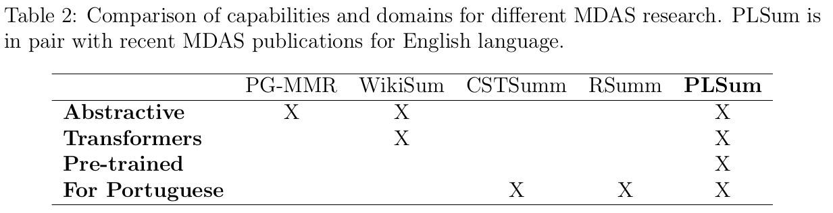
Research Gaps and Objectives
Deep learning approaches for Brazilian Portuguese:
Lack of datasets
Further exploring Transformers for MDAS
Pre-trained models

Slide 13
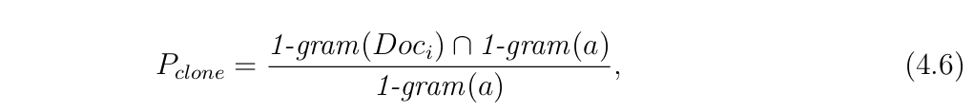
Dataset: BrWac2Wiki
Input: documents from the Brazilian Portuguese Web as a Corpus (BrWac), that cites every word on a Wikipedia title:
A maximum of 15 documents;
At least 1000 words;
Output: Wikipedia texts:
At least 20 words;
Clone detection: Avoid copies of Wikipedia leads on the input.

Slide 14
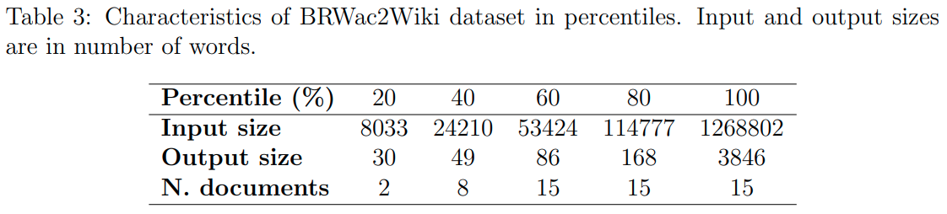
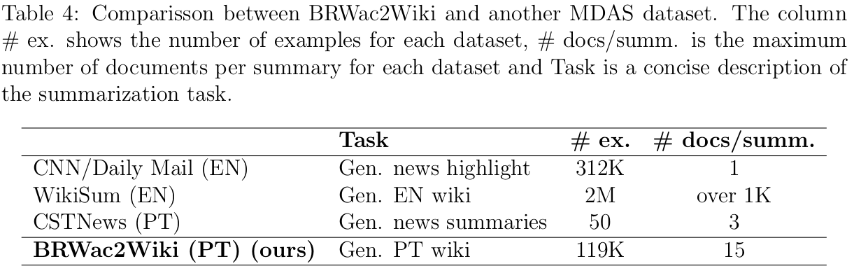
Dataset Features
Up to 15 documents per summary;
Between 1K and 1M words per input example;
Number of examples is comparable to CNN/Daily Mail (HERMANN et al., 2015);
2000x bigger than CSTNews (LEIXO; PARDO et al., 2008).

Slide 15
PLSum: Portuguese Long Summarizer
Set of documents
d = (Doc₁ , … , Doc_{D} )
Split Doc_{i} into N(i) sentences for i = [1,D], and concatenate them.
O = (Sent₁₁, … , Sent_{DN(D)} )
Concatenate the title with L most relevant sentences from O.
L
Title
Extractive Stage
Sent_{ext}
Vocabulary V
Translate Sent_{ext} into a sequence of tokens from V, limited by J tokens.
x = (x₁, … , x_{J} )
J
Generate final Summary ŷ_{summ}, with a maximum of K_{max} tokens.
K_{max}
Abstractive Stage
PLSum
Summary ŷ_{summ} = (ŷ₁, …, ŷ_{K} )

Slide 16
I/O Example
Input
Title:
Porto de Itajaí
Documents (d):
(...)
"erguida no encontro do rio itajaí-açu com o mar , itajaí fica situada no litora" (...)
(...)
Extractive Stage
Extractive output (Sent_{ext}):
porto de itajaí [SEP] erguida no encontro do rio itajaí-açu com o mar , itajaí fica situada no litoral norte de santa catarina , estado da região sul do brasil, a cidade tem desde os seus primórdios uma forte ligação com a navegação e hoje abriga um dos maiores complexos portuários do país o porto de itajaí é o segundo porto brasileiro em movimentação de cargas em contêineres . [SEP] (...)
Abstractive Stage
Abstractive output (ŷ_{summ}):
o porto de itajaí é um porto brasileiro localizado na região central de santa catarina, no litoral norte do brasil. É o segundo porto brasileiro em movimentação de cargas em contêineres, é também o maior exportador de carnes congeladas do país e é a sede internacional da segunda maior empresa do mundo em alimentos.

Slide 17
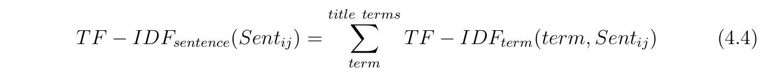
Extractive Stage: TF-IDF
TF-IDF (RAMOS et al., 2003):
Infer word relevance on a text, given a set of texts
On PLSum:
Sum on TF-IDF of words on title
extracts L sentences
Ablation study:
Random;
Cheating.
“erguida no encontro do rio itajaí-açu com o mar , itajaí fica situada no litoral norte de santa catarina , estado da região sul do brasil, a cidade tem desde os seus primórdios uma forte ligação com a navegação e hoje abriga um dos maiores complexos portuários do país o porto de itajaí é o segundo porto brasileiro em movimentação de cargas em contêineres . “

Slide 18
Abstractive Stage
PTT5 (CARMO et al., 2020)
Based on T5:
Training improvements
Pre-trained for several tasks
PTT5: T5 pre-trained for masked language modeling on BrWac
Small maximum input sequence size
Longformer ED (BELTAGY; PETERS; COHAN, 2020)
Local Attention
Sliding window
Dilated sliding window
No pre-training
Long maximum input sequence size
Base model:
6 encoder and 6 decoder layers
12 attention heads

Slide 19
Evaluation Metrics and Methodology
“The cat ate the mouse”
“The cat play with the mouse”
LCS = 4
Automatic evaluation metrics:
Rouge 1, 2
Rouge L
(LIN; OCH, 2004)
Bootstrap resampling on test set
1000 samples
Lower and upper bounds:
Confidence interval of 95%
1
2
3
4
5
6
2
2
1
3
5
1
XX% [LB, UB]_{𝝰= 5%}

Slide 20
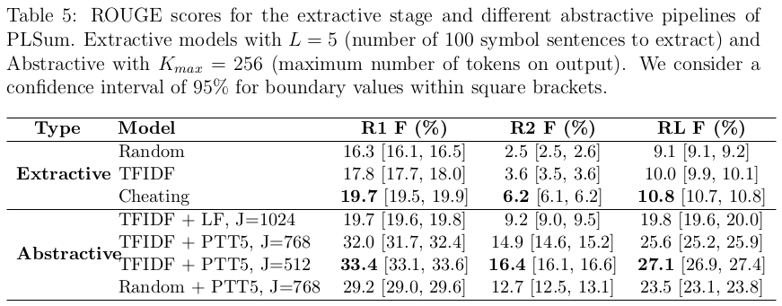
Experiments 1 and 2
E1: Extractive stage only:
TF-IDF against Random (lower bound) and Cheating (upper bound)
E2: Full framework:
Four candidate pipelines
Bigger receptive field on Longformer
Pre-trained PTT5

Slide 21
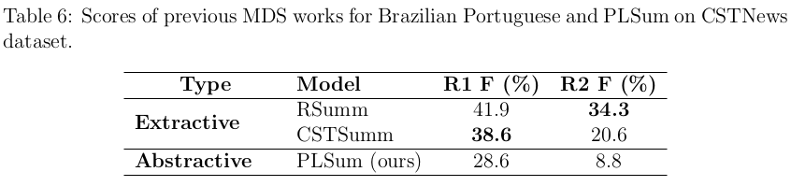
Experiment 3
E3: Apply best framework on CSTNews dataset
Model could not identify specific subject of news articles, even with hand-written titles
Predicted
Target
natação brasileira conquista medalha de ouro
thiago pereira (rio de janeiro, ) foi um nadador brasileiro. foi bronze nos jogos pan americanos do rio de quebra em 2003. o nadador, que também foi bronzeado nos jogos olímpicos de pequim, foi o terceiro brasileiro a ser medalhado no evento.
a equipe de revezamento 4x200 metros livre conquistou nesta terça feira a segunda medalha de ouro da natação brasileira nos jogos pan americanos do rio . eles fizeram história ao cravar o tempo de 7min12s27 e superar os estados unidos foi a primeira derrota norte americana na competição . pouco antes , thiago pereira havia conquistado a segunda medalha de ouro brasileira no dia na final dos 400m medley , superando o norte americano robert margalis e o canadense keith beavers .

Slide 22
Related Work
Multi-document Abstractive Summarization
Sentence compression and merging strategies
Deep learning approaches:
Lack of data
PG-MMR (LEBANOFF; SONG; LIU, 2018)
WikiSum (LIU et al., 2018)
Summarization in Brazilian Portuguese:
CSTSumm (LEIXO; PARDO et al., 2008)

Slide 23
Research Gaps and Objectives
Deep learning approaches for Brazilian Portuguese:
Lack of datasets
Further exploring Transformers for MDAS
Pre-trained models

Slide 24
PLSum: Portuguese Long Summarizer
Set of documents
d = (Doc₁ , … , Doc_{D} )
Split Doc_{i} into N(i) sentences for i = [1,D], and concatenate them.
O = (Sent₁₁, … , Sent_{DN(D)} )
Concatenate the title with L most relevant sentences from O.
L
Title
Extractive Stage
Sent_{ext}
Vocabulary V
Translate Sent_{ext} into a sequence of tokens from V, limited by J tokens.
x = (x₁, … , x_{J} )
J
Generate final Summary ŷ_{summ}, with a maximum of K_{max} tokens.
K_{max}
Abstractive Stage
PLSum
Summary ŷ_{summ} = (ŷ₁, …, ŷ_{K} )

Slide 25
I/O Example
Input
Title:
Porto de Itajaí
Documents (d):
(...)
"erguida no encontro do rio itajaí-açu com o mar , itajaí fica situada no litora" (...)
(...)
Extractive Stage
Extractive output (Sent_{ext}):
porto de itajaí [SEP] erguida no encontro do rio itajaí-açu com o mar , itajaí fica situada no litoral norte de santa catarina , estado da região sul do brasil, a cidade tem desde os seus primórdios uma forte ligação com a navegação e hoje abriga um dos maiores complexos portuários do país o porto de itajaí é o segundo porto brasileiro em movimentação de cargas em contêineres . [SEP] (...)
Abstractive Stage
Abstractive output (ŷ_{summ}):
o porto de itajaí é um porto brasileiro localizado na região central de santa catarina, no litoral norte do brasil. É o segundo porto brasileiro em movimentação de cargas em contêineres, é também o maior exportador de carnes congeladas do país e é a sede internacional da segunda maior empresa do mundo em alimentos.

Slide 26
Extractive Stage: TF-IDF
TF-IDF (RAMOS et al., 2003):
Infer word relevance on a text, given a set of texts
On PLSum:
Sum on TF-IDF of words on title
extracts L sentences
Ablation study:
Random;
Cheating.
“erguida no encontro do rio itajaí-açu com o mar , itajaí fica situada no litoral norte de santa catarina , estado da região sul do brasil, a cidade tem desde os seus primórdios uma forte ligação com a navegação e hoje abriga um dos maiores complexos portuários do país o porto de itajaí é o segundo porto brasileiro em movimentação de cargas em contêineres . “

Slide 27
Abstractive Stage
PTT5 (CARMO et al., 2020)
Based on T5:
Training improvements
Pre-trained for several tasks
PTT5: T5 pre-trained for masked language modeling on BrWac
Small maximum input sequence size
Longformer ED (BELTAGY; PETERS; COHAN, 2020)
Local Attention
Sliding window
Dilated sliding window
No pre-training
Long maximum input sequence size
Base model:
6 encoder and 6 decoder layers
12 attention heads

Slide 28
Evaluation Metrics and Methodology
“The cat ate the mouse”
“The cat play with the mouse”
LCS = 4
Automatic evaluation metrics:
Rouge 1, 2
Rouge L
(LIN; OCH, 2004)
Bootstrap resampling on test set
1000 samples
Lower and upper bounds:
Confidence interval of 95%
1
2
3
4
5
6
2
2
1
3
5
1
XX% [LB, UB]_{𝝰= 5%}

Slide 29
Experiments 1 and 2
E1: Extractive stage only:
TF-IDF against Random (lower bound) and Cheating (upper bound)
E2: Full framework:
Four candidate pipelines
Bigger receptive field on Longformer
Pre-trained PTT5

Slide 30
Experiment 3
E3: Apply best framework on CSTNews dataset
Model could not identify specific subject of news articles, even with hand-written titles
Predicted
Target
natação brasileira conquista medalha de ouro
thiago pereira (rio de janeiro, ) foi um nadador brasileiro. foi bronze nos jogos pan americanos do rio de quebra em 2003. o nadador, que também foi bronzeado nos jogos olímpicos de pequim, foi o terceiro brasileiro a ser medalhado no evento.
a equipe de revezamento 4x200 metros livre conquistou nesta terça feira a segunda medalha de ouro da natação brasileira nos jogos pan americanos do rio . eles fizeram história ao cravar o tempo de 7min12s27 e superar os estados unidos foi a primeira derrota norte americana na competição . pouco antes , thiago pereira havia conquistado a segunda medalha de ouro brasileira no dia na final dos 400m medley , superando o norte americano robert margalis e o canadense keith beavers .

Slide 31
Qualitative Analysis
PLSum
Wikipedia
o feudalismo foi um modo de organização social e política baseado nas relações servo contratos servis. tem suas origens na decadência do império romano. o sistema feudal se caracterizou pela concessão de feudos, quase sempre em forma de terras e trabalho, em troca de proteção política e militar. esse contrato feito era selado por um juramento de fidelidade.
feudalismo compreende o sistema político , econômico e social que predominou na europa ocidental entre o início da idade média até a afirmação dos estados modernos , tendo seu apogeu entre os séculos xi e xiii . o conceito teórico foi criado nos séculos xvii e xviii (...)
Feudalismo
mário raul de moraes andrade (são paulo, 9 de outubro de 1893 - rio de janeiro, 10 de agosto) (WRONG) de 1945) foi um poeta, ensaísta, crítico literário, poeta e ensaísta (REPETITION) brasileiro.
mário raul de morais andrade (são paulo , 9 de outubro de 1893 são paulo , 25 de fevereiro de 1945) foi um poeta , romancista , musicólogo , historiador de arte , crítico e fotógrafo brasileiro . (...)
Mário Raul de Moraes Andrade

Slide 32
Conclusions
PLSum was successful in generating long, wiki-like summaries:
Strong content planning
Correct syntax and semantics
Reliable style transfer (impossible with extractive summ.)
Weak with quantities
Bad extractive stage -> bad output:
Unrelated synonyms
Contextual information is needed to avoid these problems

Slide 33
Our Publications
Published:
OLIVEIRA, André; COSTA, Anna; HRUSCHKA, Eduardo. A Framework for Multi-document Extractive Summarization of Reviews with Aspect-based Sentiment Analysis. In: ENCONTRO NACIONAL DE INTELIGÊNCIA ARTIFICIAL E COMPUTACIONAL (ENIAC), 17. , 2020, Evento Online. Anais [...]. Porto Alegre: Sociedade Brasileira de Computação, 2020 . p. 471-482. DOI: https://doi.org/10.5753/eniac.2020.12152.
Under revision:
“Generating PT-BR Wikipedia by Summarizing Multiple Websites”. Under revision on ENIAC 2021 (http://c4ai.inova.usp.br/bracis/eniac.htm).

Slide 34
Next Steps
Improve extractive stage:
More information
Less ambiguous and redundant sentences
How: Embeddings clustering techniques
Cluster similar sentences:
Redundancy
Remove outliers (semantically distant sentences):
Ambiguity
Options:
Top2Vec (ANGELOV, 2020)
SentenceBert (REIMERS; GUREVYCH, 2019)
Conta com 13 terminais (...)
O porto de Itajaí tem 13 ancoradouros (...)
Itajaí é um município (...)
Itajaí materiais de construção (...)
Cluster 1
Cluster 2
Outlier

Slide 35
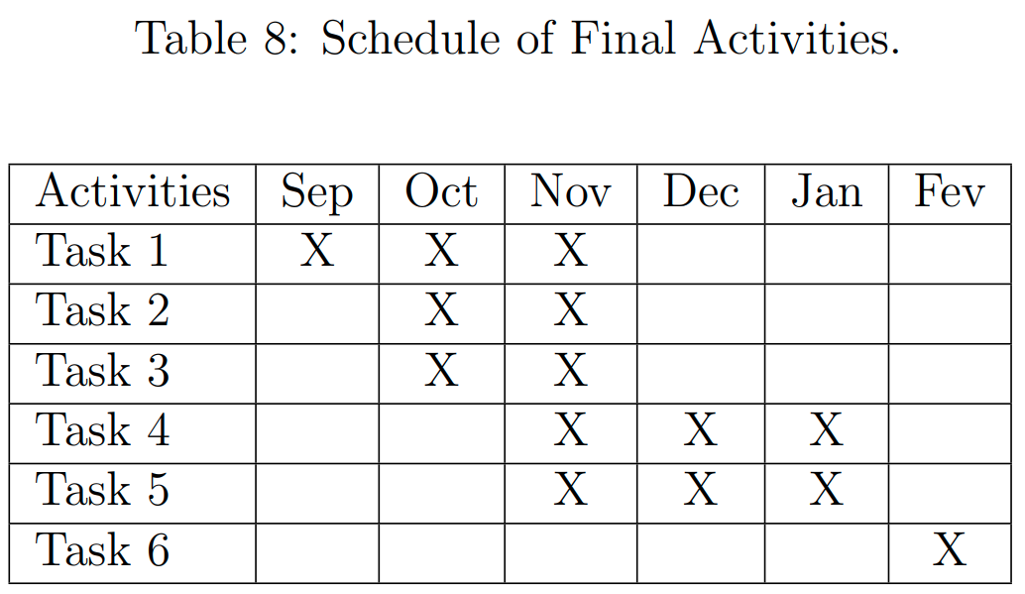
Remaining Activities and Schedule
Task 1: Implement clustering algorithms to perform the extractive stage (dense extractive stage);
Task 2: Compare the dense extractive stage method with the sparse method previously applied (using TF-IDF);
Task 3: Analyze results of the full framework with a dense extractive stage;
Task 4: Write a paper with final results and publish in relevant conference or journal;
Task 5: Write Masters Thesis;
Task 6: Masters Defense.

Slide 36
Acknowledgement
This research is being carried out with the support of Itaú Unibanco S.A., through the scholarship program of Programa de Bolsas Itaú (PBI), and it is also financed in part by the Coordenação de Aperfeiçoamento de Pessoal de Nível Superior (CAPES), Finance Code 001, Brazil.
Any opinions, findings, and conclusions expressed in this manuscript are those of the authors and do not necessarily reflect the views, official policy or position of the Itaú-Unibanco, CAPES and CNPq.

Slide 37
Thank you!
Contact info:
andre.seidel@usp.br
linkedin.com/in/andré-seidel-oliveira-814626195
Wikipédia on André Seidel Oliveira?
andré seidel oliveira ( vitória, 28 de setembro de 1994) é um engenheiro eletricista brasileiro formado em engenharia da computação pela universidade federal do espírito santo (ufes) com ênfase nas áreas de telecomunicações e computação. realizou intercâmbio acadêmico no imt atlatique, frança. participou do projeto de pesquisa iara do laboratório de computação de alto desempenho (lcad) da ufes, no desenvolvimento de redes neurais profundas para mapeamento de ocupação do carro autônomo. atualmente é aluno de mestrado em engenharia de computação na universidade de são paulo (usp).

Slide 38
References

Slide 39

Data Organization
wiki_docids.json
wiki.json
{
"wiki_id": "415",
"wiki_title": "Hino da Independência do Brasil",
"docids": ["net-6bb71a", "nete-1e5c7d", "neth-1682c"]
}
{
"title": "Hino da Independência do Brasil",
"id": "415",
"sections": ["", "História.", "Letra."],
"text": ["O Hino da Independência é uma canção patriótica oficial comemorando a declaração (...) ", "De acordo com uma versão divulgada por Eugênio Egas em 1909 (...)", " Normalmente, as estrofes 3, 4, 5, 6, 8 e 10 são hoje omitidas quando o hino da Independência é cantado."]
}
https://github.com/aseidelo/BrWac2Wiki
* Github icon created by Freepik, from www.flaticon.com.

Slide 40






Formalization
decode
Summary
Split into sentences
summarization
Retrieve and concatenate
tokenization

Slide 41
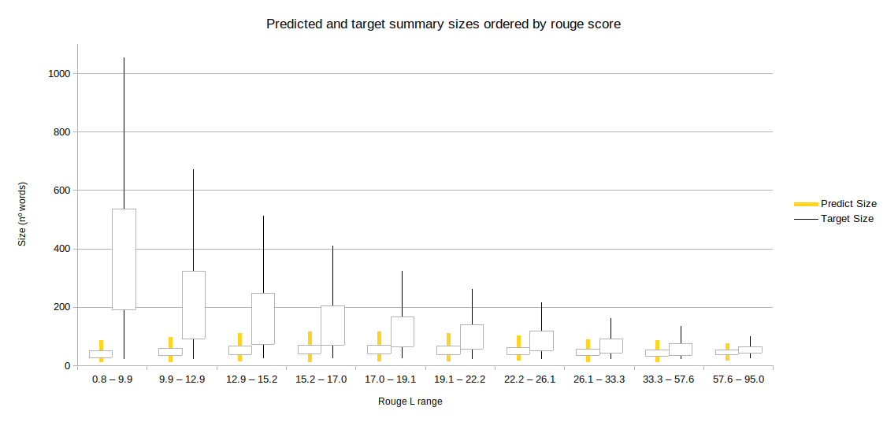
Extra Analysis*

Slide 42
Attention RNN ED
Bahdanau, Cho and Bengio (2015)
“Focus” on relevant parts in the source sequence
“Remember” long sequences
ŷ₁
ŷ₂
ŷ₃
Softmax
Softmax
Softmax
NN
NN
NN
h_{1, 2, …, J}
a₁
a₂
a₃
Attention
Attention
Attention
h_{J-2}
RNN
h_{J-1}
RNN
h_{J}
RNN
h_{J+1}
RNN
h_{J+2}
RNN
h_{J+3}
x_{J-1}
x_{J}
<s>
y₁
y₂

Slide 43
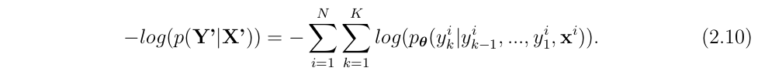
Seq2seq Neural Networks
Objective: choose ŷ so that p(y|x), the probability of sequence y given the sequence x, is maximal;
p(y|x) is an unknown theoretical probability. So, ŷ is chosen to maximize p(Y’|X’), the empirical probability of a given dataset;
Choose each token ŷ_{k}^{i} that maximizes the “local” estimated probability, p_{𝛳}(y_{k}^{i}|y_{k-1}^{i}, …, y₁^{i}, x^{i}).

